Slide 1

ESCOLA E FACULDADE DE TECNOLOGIA SENAI ROBERTO MANGE
DESENVOLVIMENTO DE SISTEMAS
JULHO DE 2022

Slide 2

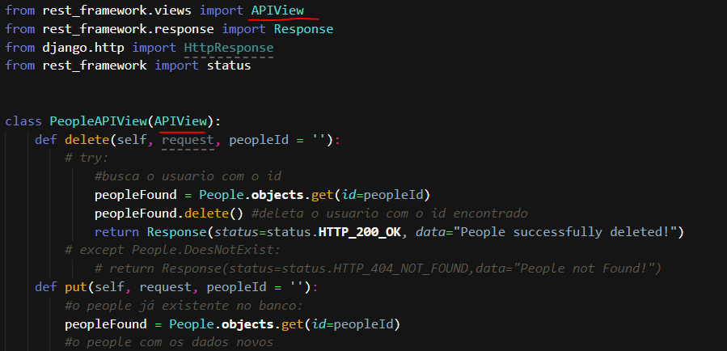
CRIANDO UMA API USANDO A BIBLIOTECA FACILITADORA
“ModelViewSet”
Como viu em sala de aula, nas views do django estávamos usando a biblioteca APIView para criarmos nossa API e definirmos o que iria ser executado em cada método http da API (Get, Post, Put, Delete, etc….).
É importante usarmos a APIView para entendermos o que de fato acontece dentro do Django e também termos o poder de controlar o que realmente queremos que seja feito, deixando mais flexível e em nossas mãos o código.
MAIO DE 2023
Código usando a APIView

Slide 3
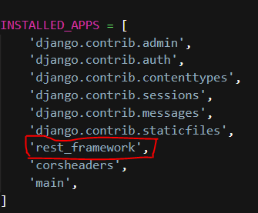
CRIANDO UMA API USANDO A BIBLIOTECA FACILITADORA
“ModelViewSet”
No entanto…. Há uma outra biblioteca chamada ModelViewSet que é capaz de abstrair vários desses comportamentos básicos de uma API nos entregando praticamente pronto todos os métodos básicos das APIs, sendo extremamente útil nos casos em que queremos rapidez no desenvolvimento e não temos a necessidade de alterar o comportamento básico dos métodos!!!!
Para usar a ModelViewSet é necessário que você já tenha a biblioteca djangorestframework que é a mesma quando estávamos usando a APIView, portanto caso já possua pode pular os passos 1, 2, e 3.
1. pip install djangorestframework → com o terminal na venv ativada, instale a biblioteca do django p/ trabalhar via API;
2. Informe o django que você deseja usar a biblioteca instalada
em INSTALLED_APPS dentro de settings.py:
MAIO DE 2023

Slide 4
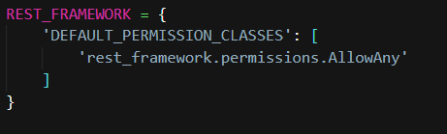
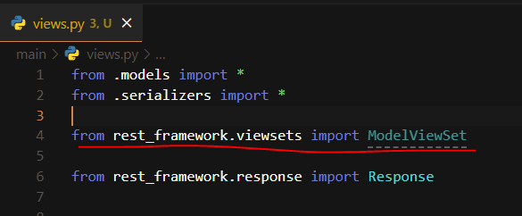
CRIANDO UMA API USANDO A BIBLIOTECA FACILITADORA
“ModelViewSet”
Para usar a ModelViewSet é necessário que você já tenha a biblioteca djangorestframework que é a mesma quando estávamos usando a APIView, portanto caso já possua pode pular os passos 1, 2, e 3.
3. Adicione as configurações da REST_FRAMEWORK também dentro do settings.py (neste caso estamos definindo que nossa API não terá autenticação/autorização):
4. Em views.py faça a importação da classe que usaremos
para facilitar nossa API:
MAIO DE 2023

Slide 5
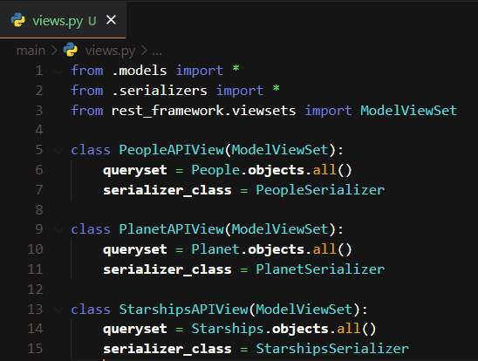
CRIANDO UMA API USANDO A BIBLIOTECA FACILITADORA
“ModelViewSet”
5. Na views.py faça a utilização da biblioteca importada criando as classes que definirão o comportamento da API, exemplo:
MAIO DE 2023
Usando a ModelViewSet eliminamos a necessidade de definir o que é necessário ser feito no Get,Post,Put,Delete e Patch, pois a biblioteca faz essas operações padrões apenas sendo necessário passar duas informações:
- queryset → informa qual a tabela do banco será usada
- serializer_class → informa qual o serializer será usado

Slide 6
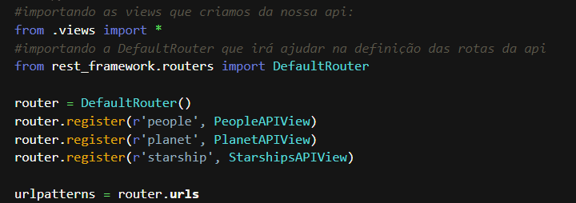
CRIANDO UMA API USANDO A BIBLIOTECA FACILITADORA
“ModelViewSet”
6. Em urls.py do Aplicativo, defina o roteamento de cada ponto de acesso da API (endpoint), informando qual a rota e para qual view será redirecionada:
MAIO DE 2023

Slide 7
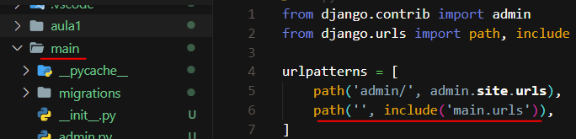
CRIANDO UMA API USANDO A BIBLIOTECA FACILITADORA
“ModelViewSet”
7. Em urls.py do Projeto, inclua as urls que acabou de criar no aplicativo registrando-as nas urls do projeto:
Observação: você deve usar o nome do aplicativo que criou, no meu caso o aplicativo foi criado como main, portanto eu utilizo o nome main.urls
MAIO DE 2023

Slide 8
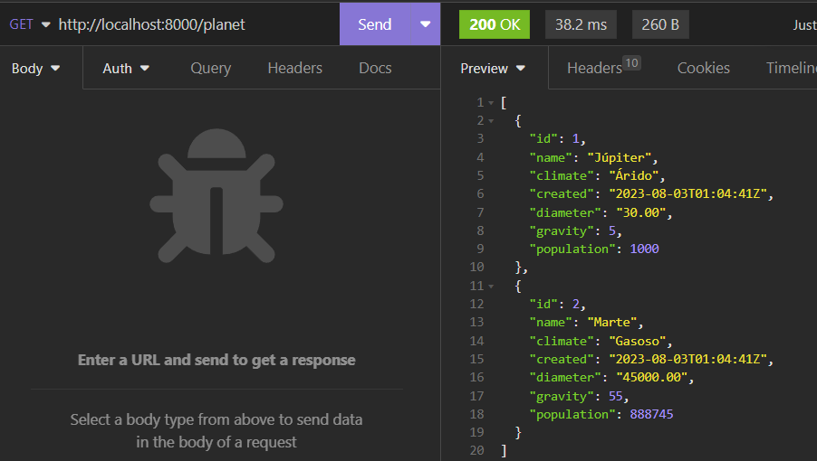
CRIANDO UMA API USANDO A BIBLIOTECA FACILITADORA
“ModelViewSet”
TESTANDO: (para efeito de teste evidenciarei apenas o Planet)
Solicitando todos os planetas
MAIO DE 2023

Slide 9
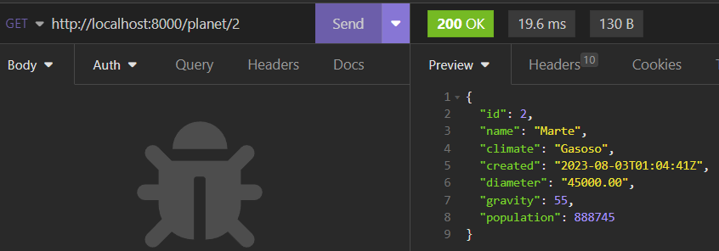
CRIANDO UMA API USANDO A BIBLIOTECA FACILITADORA
“ModelViewSet”
TESTANDO: (para efeito de teste evidenciarei apenas o Planet)
Solicitando um planeta por Id
MAIO DE 2023

Slide 10
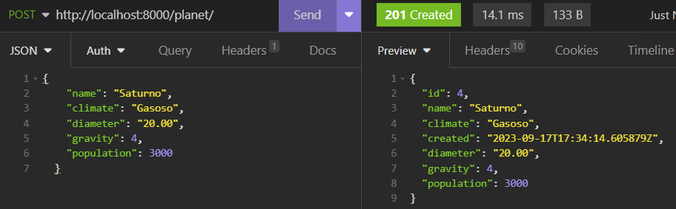
CRIANDO UMA API USANDO A BIBLIOTECA FACILITADORA
“ModelViewSet”
TESTANDO: (para efeito de teste evidenciarei apenas o Planet)
Cadastrando um novo planeta
MAIO DE 2023

Slide 11
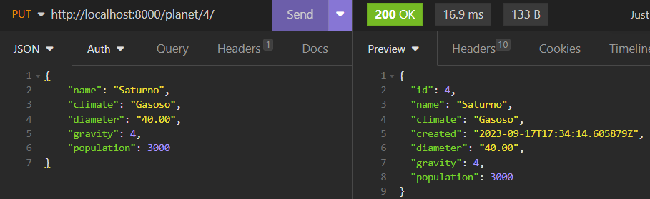
CRIANDO UMA API USANDO A BIBLIOTECA FACILITADORA
“ModelViewSet”
TESTANDO: (para efeito de teste evidenciarei apenas o Planet)
Alterando o cadastro de um planeta já existente
MAIO DE 2023

Slide 12
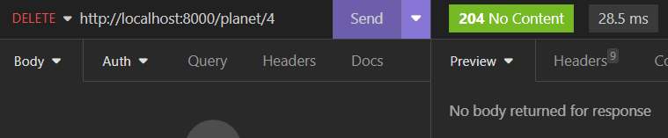
CRIANDO UMA API USANDO A BIBLIOTECA FACILITADORA
“ModelViewSet”
TESTANDO: (para efeito de teste evidenciarei apenas o Planet)
Deletando um planeta
MAIO DE 2023

Slide 13
ADICIONADO FILTROS DE BUSCA COM
“DjangoFilter”
Já aprendemos a fazer uma API com os métodos básicos, no entando é muito comum necessitarmos de um backend que seja capaz de dar informações de uma forma mais específica, usando os chamados filtros.
Neste caso, podemos por exemplo, solicitar todos os Planetas que tenham uma gravidade em específico, ou algum nome em comum, etc…
Para isso usaremos a biblioteca chamada django-filter, que pode ser implementada tanto usando a APIView ou a ModelViewSet, no entanto usarei esta última por consistir em uma implementação mais enxuta.
Para evitar repetição dos mesmos passos já informados nos slides anteriores, demonstrarei apenas os passos necessários para implementar o django-filter já considerando que tenha realizado todos os procedimentos anteriores para criar o django como API usando ModelViewSet!
1. pip install django-filter → com o terminal na venv ativada, instale a biblioteca do django p/ trabalhar com filtros;
MAIO DE 2023

Slide 14
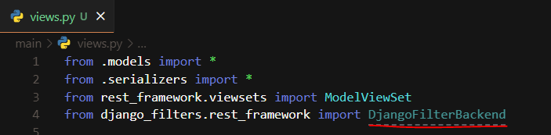
ADICIONADO FILTROS DE BUSCA COM
“DjangoFilter”
2. Importe a classe DjangoFilterBackend → necessário para que o django-filter seja integrado com a restframework
MAIO DE 2023

Slide 15
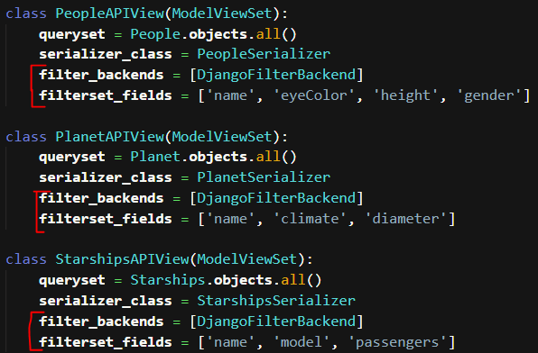
ADICIONADO FILTROS DE BUSCA COM
“DjangoFilter”
3. Implemente a classe DjangoFilterBackend importada e defina os campos usados como filtro → estes procedimentos são necessários para que a classe ModelViewSet (responsável por facilitar a criação de nossa API conforme informado nos slides anteriores) possa se integrar com a biblioteca django-filter.
Definimos também em filterset_fields os campos que desejamos que sejam usados como filtro (observe que estes campos precisam existir dentro de sua model)
MAIO DE 2023

Slide 16
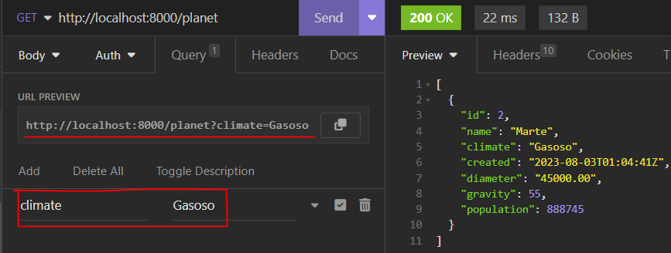
ADICIONADO FILTROS DE BUSCA COM
“DjangoFilter”
TESTANDO: (para efeito de teste evidenciarei apenas o Planet)
Perceba que neste caso estamos usando o filtro dos planetas que possuem o ‘climate’ (clima) que especificarmos, pois definimos anteriormente nas views.py que este campo será usado em filterset_fields da Planet view.
MAIO DE 2023
Obs.: conforme observou, após usarmos o filtro no Insomnia a url ficou: http://localhost:8000/planet?climate=Gasoso
É importante notar que nas APIs os filtros são por padrão enviados para o backend usando os chamados parâmetros. Estes parâmetros são enviados na url da API dessa forma: ? + nome do filtro + = + valor do filtro
Podemos também mandar mais de um parâmetro sendo necessário apenas usar o & para separá-los,
por exemplo, se quiseremos filtrar por clima e também diâmetro do planeta então a url ficará:
http://localhost:8000/planet?climate=Gasoso&diameter=55

